Slide 1
RSA
Yoga
2020-03-27

Slide 2
Agenda
简介
数学
生成
证明
安全
Demo
应用

Slide 3
简介
RAS加密算法，一种非对称加密算法
1977 年由 Ron Rivest, Adi Shamir 和 Leonard Adleman 一起提出
RSA 就是他们三人姓氏开头字母拼在一起组成的，2002年 获得图灵奖
1973年，在英国政府通讯总部工作的数学家克利福德·柯克斯（Clifford Cocks）在一个内部文件中提出了一个与之等效的算法，但该算法被列入机密，直到1997年才得到公开。
在对称加密中，加密解密使用的秘钥是同一个。所以必须向接收者配送秘钥。
RSA 其实解决的是秘钥配送问题，产生一对公钥和私钥
公钥对所有人公开，私钥自己保存，公钥加密的内容只有私钥可以解开

Slide 4
互质 Coprime integers
如果两个正整数，除了 1 以外，没有其他公因子，我们就称这两个数是互质关系（coprime）
比如: 7 和 8, 15 和 32, 99 和 100
任意两个质数构成互质关系
一个数是质数，另一个数只要不是前者的倍数，两者构成互质关系
如果两个数之中，较大的那个数是质数，两者构成互质关系

Slide 5
欧拉函数
任意给定正整数 n，在小于 n 的正整数之中，有多少个与n构成互质关系。用 φ(n) 表示，读作 fai
比如 φ(8) = 4, 互质的分别是 1 3 5 7
如果 n 是质数，φ(n) = n-1
比如: φ(7) = 6, 分别是 1 2 3 4 5 6
如果 n = p * q, 且 p 和 g 互质, 则 φ(n) = φ(p1p2) = φ(p1)φ(p2)
比如: φ(15) = φ(5*3) = φ(5)*φ(3) = 4*2 = 8

Slide 6
欧拉定理
如果两个正整数 a 和 n 互质，则 n 的欧拉函数 φ(n) 满足 a^φ(n)-1 是 n 的倍数
a^φ(n) ≡ 1 (mod n)
≡ 表示同余
当 n 为质数，φ(n) = n - 1
a^φ(n) => a^(n-1) ≡ 1 (mod n)
费马小定理
比如: a=3, n=5, a^φ(n) - 1 = 3^4 - 1 = 80 是 5 的倍数
a = 4, n=5, a^φ(n)-1 = 4^4 - 1 = 255 是 5 的倍数

Slide 7
模反元素
如果两个正整数 a 和 n 互质，那么一定可以找到整数 b，使得 ab-1 被 n 整除，这时，b就叫做a的“模反元素”
写作 ab ≡ 1 (mod n)
模反元素是相互的
模反不是唯一的，如果 b 是 a 的模反元素， b+kn 都是 a 的模反元素
比如: 5和13互质，5的模反就是8，5*8-1 = 39 是 13的倍数。而 8+13k 都满足

Slide 8
开始了
选取两个不等的质数 p 和 q
计算 N = p*q
计算 N 的欧拉函数 φ(N), φ(N) = φ(p*q) = φ(p)*φ(q) = (p-1)*(q-1)
随机选择一个整数e，条件是1< e < φ(N)，且 e 与 φ(N) 互质
计算 e 对于 φ(N) 的模反元素 d，既 ed ≡ 1 (mod φ(N))
公钥 (N, e)
私钥 (N, d)
可以看出来 N 是公共的，ed 两个模反元素互相成为私钥和公钥
N 的二进制长度就是密钥长度，p 和 q 越大越难破解
e 实际应用中常选择 65537

Slide 9
列子
选取两个不等的质数 p 和 q
计算 N = p*q
计算 φ(N) = (p-1)*(q-1)
选择一个整数e 与 φ(N) 互质
e 的模反元素 d，既 ed ≡ 1 (mod φ(N))
公钥 (N, e)
私钥 (N, d)
p = 61, q = 53
N = 61*53 = 3233
φ(N) = (p-1)*(q-1)= 3120
选取一个与 φ(N) 互质且小于 φ(N) 的 e = 17
计算模反 d，使用扩展欧几里得算法 d=2753
公钥 (3233, 17)
私钥 (3233, 2753)

Slide 10
加密和解密
公钥 (N, e)
私钥 (N, d)
加密: 内容 m， m^e (mod N)≡c
解密: c^d (mod N)≡m
原理
m^e≡c (mod N)
c^d≡m(mod N)
注意：反过来用私钥加密公钥解密也是一样的
Alice 与 Bob
Bob -> m 和 (N,e) 计算 m^e mod N = c
Bob 传送 c 给 Alice
Alice -> c 和 (N,d) 计算 d^d mod N = m

Slide 11
证明
已知 p,q 为质数
N=p*q
φ(N)=(p-1)(q-1)
ed≡1 (mod φ(N))
m^e≡c (mod N)
欧拉定理,a 和 n 互质
a^φ(n) ≡ 1 (mod n)
证: c^d≡m(mod N)

Slide 12
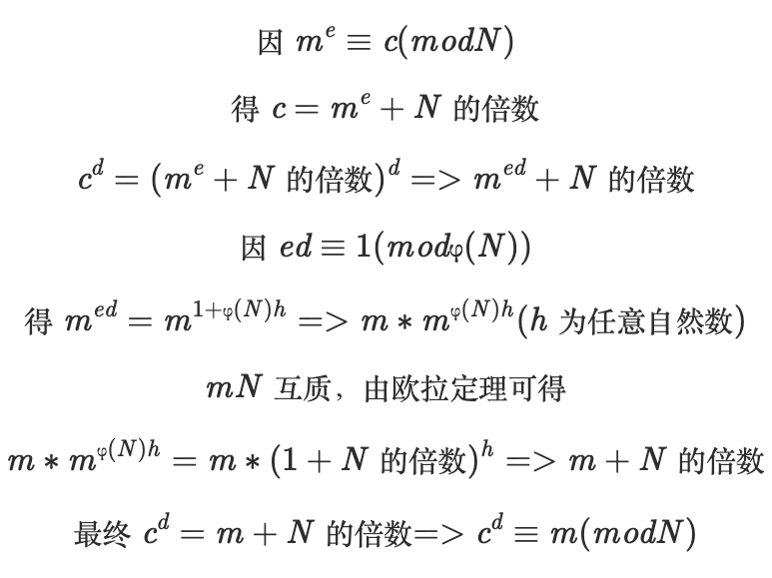
证明
已知 p,q 为质数
N=p*q
φ(N)=(p-1)(q-1)
ed≡1 (mod φ(N))
m^e≡c (mod N)
欧拉定理,a 和 n 互质
a^φ(n) ≡ 1 (mod n)
证: c^d≡m(mod N)

Slide 13
证明
已知 p,q 为质数
N=p*q
φ(N)=(p-1)(q-1)
ed≡1 (mod φ(N))
m^e≡c (mod N)
欧拉定理,a 和 n 互质
a^φ(n) ≡ 1 (mod n)
证: c^d≡m(mod N)
哈？
那 m N 不互质怎么办？

Slide 14
安全性
一共有 p, q, N, φ(N), e, d，其中 N, e 组成是公钥是公开的. 还有密文 c 和明文 m
通过密文求明文: 已知道 c, N, e 求 m, c=m^e mod N。离散对数问题，NP
暴力破解 d: 现实中 N 至少1024位, e 和 d 长度可能和 N 差不多
通过 N 和 e 计算出 d. ed≡1 (mod φ(N)). φ(N)=(p-1)(q-1). 对 N 因式分解
一旦发现了对大整数因式分解的高效算法，RSA就能被破译

Slide 15
安全性
Wiki: 对极大整数做因数分解的难度决定了RSA算法的可靠性。换言之，对一极大整数做因数分解愈困难，RSA算法愈可靠。假如有人找到一种快速因数分解的算法的话，那么用RSA加密的信息的可靠性就会极度下降。但找到这样的算法的可能性是非常小的。今天只有短的RSA钥匙才可能被强力方式破解。到当前为止，世界上还没有任何可靠的攻击RSA算法的方式。只要其钥匙的长度足够长，用RSA加密的信息实际上是不能被破解的。
2009年12月12日，编号为RSA-768（768 bits, 232 digits）数被成功分解。
N = 123018668453011775513049495838496272077285356959533479219732245215172640050726 365751874520219978646938995647494277406384592519255732630345373154826850791702 6122142913461670429214311602221240479274737794080665351419597459856902143413
p = 3347807169895689878604416984821269081770479498371376856891 2431388982883793878002287614711652531743087737814467999489
q = 3674604366679959042824463379962795263227915816434308764267 6032283815739666511279233373417143396810270092798736308917
https://en.wikipedia.org/wiki/RSA_(cryptosystem)

Slide 16
呆毛

Slide 17
应用与局限
速度慢
中间人攻击
HTTPS 加密连接
数字签名

Slide 18
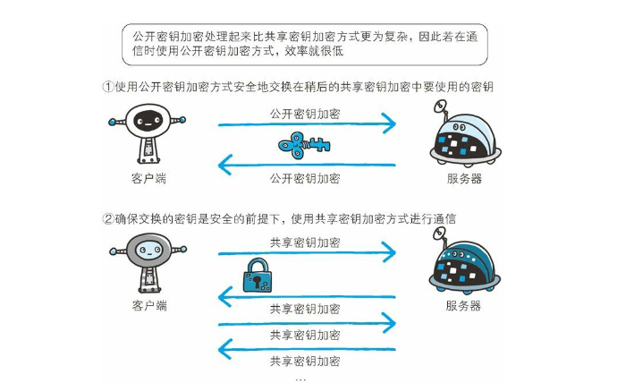
应用与局限
速度慢
中间人攻击
HTTPS 加密连接
数字签名

Slide 19
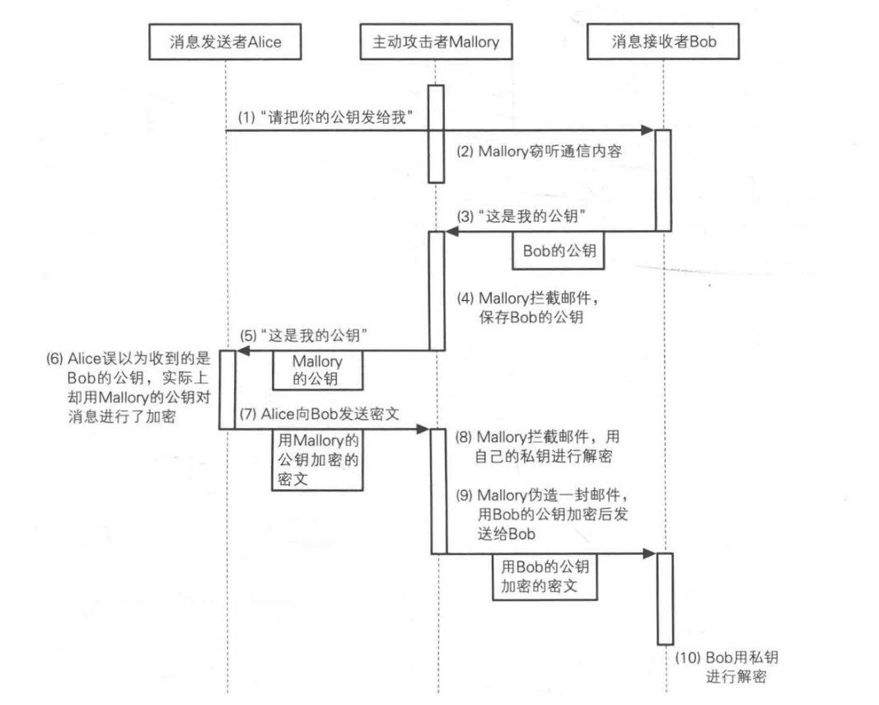
应用与局限
速度慢
中间人攻击
HTTPS 加密连接
数字签名

Slide 20
RSA
没有了

